Slide 1
Mobile Computing (2021 Fall)
PaceMaker
2016-10454 이지원
2016-18221 이동현
2016-19985 서성호
2016-13919 이다운
Notes:
안녕하십니까, 5조 Pace Maker 의 발표를 시작하도록 하겠습니다.

Slide 2

목차
A table of Contents
#1,
Introduction
#2,
Overview & Architecture
#3,
Implementation
Notes:
발표는 6개의 대단원으로 이루어져있으며, 목차는 다음과 같습니다.

Slide 3
목차
A table of Contents
#4,
Project Demo
#5,
Result & Evaluation
#6,
Timeline & Role

Slide 4

#1
Introduction PaceMaker
Problems
It is not easy to run with other people in the same place at the same time.
- To meet at the same time, appointment in advance is needed.
- It can be difficult to find a track where everyone can run together.
- Due to the COVID-19, it is burdensome to gather together.
Notes:
작년부터 코로나 바이러스로 인하여, 비대면 활동들이 성행하였으며, 여러명이 모이는 대면활동을 가지기 어려워졌습니다.
그런데 달리기 같은 운동은 혼자하는것보다 여러명이 다같이 모여서 하는것이 재밌고 동기부여가 됩니다.
그래서 이러한 문제점에서 착안하여, 모바일 매칭을 통해 다른 사람들과 원하는 때에, 원하는 루트로 러닝을 할 수있는 PaceMaker 라는 매칭 기반 러닝 어플리케이션을 개발하게 되었습니다.

Slide 5
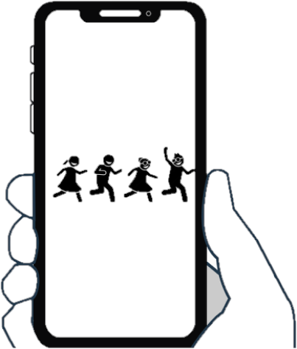
#1
Introduction PaceMaker
Goal
Give the user a chance to run together whenever they want
Make it feel like a track wherever users run and don't care about each other's location
Relieve the burden of gathering due to COVID-19
and PaceMaker
Notes:
저희 PaceMaker는 다음과 같은 목표를 이루고자 합니다.
누구나 다양한 사람들과 러닝을 함께 할 수 있는 기회를 제공하고,
장소와 시간에 구애받지 않고 러닝을 할 수 있는 솔루션을 제공하고자 합니다.
또한, 피드백을 통하여 러닝 패턴을 되돌아 볼 수 있는 기회를 제공하고,
히스토리 기반 결과 분석을 통해 점점 나아지는 본인의 모습을 보며 성취감을 느낄 수 있는 기회를 제공하고자 하였습니다.

Slide 6



#1
Introduction PaceMaker
Key Solution
Match people who want to run by implementing a task queue
Running competitions by tracking users’ GPS in real time
Notes:
저희 어플리케이션의 핵심 기능은
매칭 큐 기반의 유저 매칭 시스템 구축과
유저의 GPS 를 실시간으로 트래킹하면서 상대방과의 러닝 상황을 지도 및 핀으로 공유하고,
게임 현황 및 상대방과의 거리 변화 등 알림을 실시간 진동 및 음성 피드백(알림)을 제공하는 기능입니다.
자세한 기능 스펙은 뒤에서 설명하도록 하겠습니다.

Slide 7
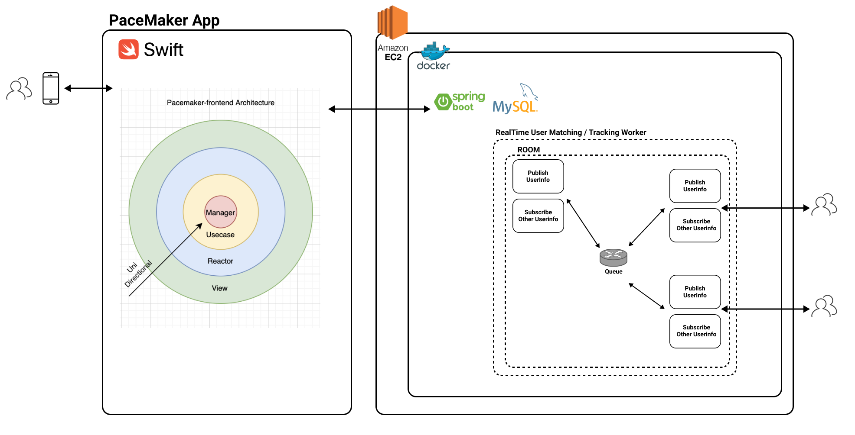
#2
Architecture Overview
Notes:
다음은 저희 어플리케이션의 전체적인 아키텍처 오벌뷰입니다.
크게 프론트엔드 영역과 백엔드 영역으로 나누어서 설계하였습니다.
먼저 프론트 영역은 Swift 프레임워크 기반으로 구현을 하였고 백엔드와 http 통신을 통해 데이터를 교환합니다.
다음으로 백엔드 영역은 큐를 기반으로 매칭 시스템을 구축하고, 유저 API, 실시간 유저 피드백을 위한 Polling API 등을 구축하고, 어플리케이션을 도커라이징을 한 다음, AWS EC2 인스턴스에 배포하였습니다.

Slide 8
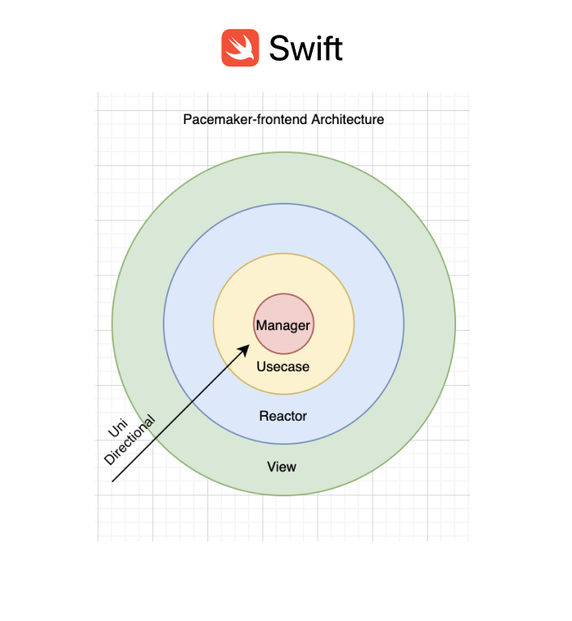
#2
Architecture Overview
Client
MVVM model
Uni directional hierarchy ( ViewController, Reactor, UseCase, Manager )
Map & Current Location & Running Route ( CoreLocation, MapKit )
Code Configuration Management : Github
Notes:
프론트엔드 아키텍처에 대해 좀더 구체적으로 설명하겠습니다.
먼저 프론트 영역은 모듈 관리와 레이어 분리를 통해 레이어간의 의존성 흐름을 단일화하고 내부 구현을 노출하지 않도록 구현하였습니다. 유저 인풋과 아웃풋을 담당하는 뷰에서 뷰를 그리는 로직을 담당하는 리엑터, 내부 유스케이스와 매니저로 단방향 의존성만 가져서 하위 레이어가 상위 레이어의 구현에 영향을 받지 않도록 분리했습니다. Rx 커뮤니티의 RxSwift 를 사용하여 실시간 이벤트 드리븐 디벨로핑이 가능하도록 했습니다. 지도와 유저 위치, 속도 등을 추적하기 위해 애플의 코어 로케이션과 맵킷을 활용했습니다.

Slide 9
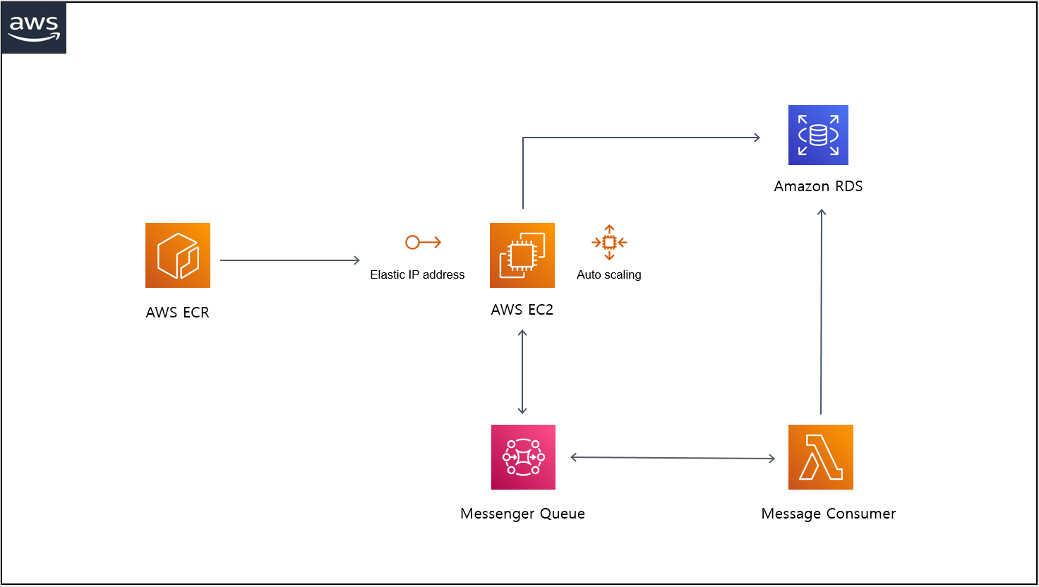
#2
Architecture Overview
Notes:
다음은 백엔드 인프라의 전체적인 아키텍처 입니다.
도커라이징 기반으로 AWS Cloud 서비스를 활용하여 아키텍처를 구축하였습니다.

Slide 10
#2
Architecture Overview
Server
Kotlin & Spring boot
Dockerize
ECR : Docker Image Store
EC2 : Application Cloud Computing Instance
RDS : User, Match, History Store
MQ(Messenger Queue) : Matching, Polling
MQ Consumer : Matching
Code Configuration Management : Github
Notes:
Core Application 의 언어 및 프레임워크는 Kotlin & Spring boot 를 사용하였습니다.
개발 완료된 어플리케이션은 도커라이징하여 ECR 에 도커 이미지를 업로드하고, EC2 에 컨테이너를 실행하여 배포합니다.
User, Match, History 와 같은 Core DB 는 AWS RDS 에서 Mysql 을 사용하였으며,
매칭을 위해 MQ 및 MQ Consumer schedule worker 를 구현하였습니다.
마지막으로 코드 버전 관리는 github 을 이용하였습니다.

Slide 11
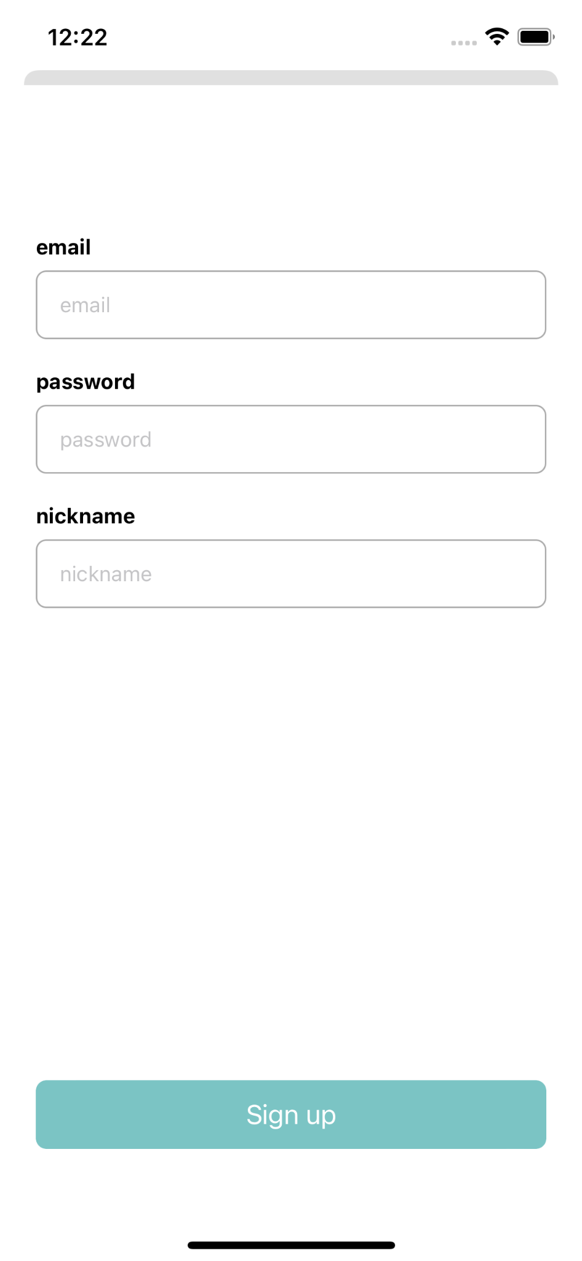
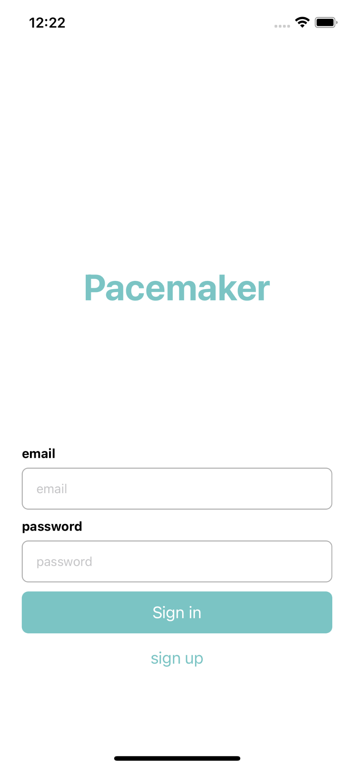
#3
UI / UX
Login Flow
Sign up
Sign in
Session control with oAuth (jwt token)
Notes:
다음으로 어플리케이션의 UI/UX에 대해 발표하겠습니다.
먼저 유저가 처음으로 어플리케이션을 실행하면 보는 로그인 페이지입니다.
유저는 이 페이지에서 회원가입을 하거나 로그인하여 메인 페이지로 넘어갈수 있습니다.
유저의 로그인 관리는 jwt토큰 기반으로 세션에서 관리해주었습니다.

Slide 12
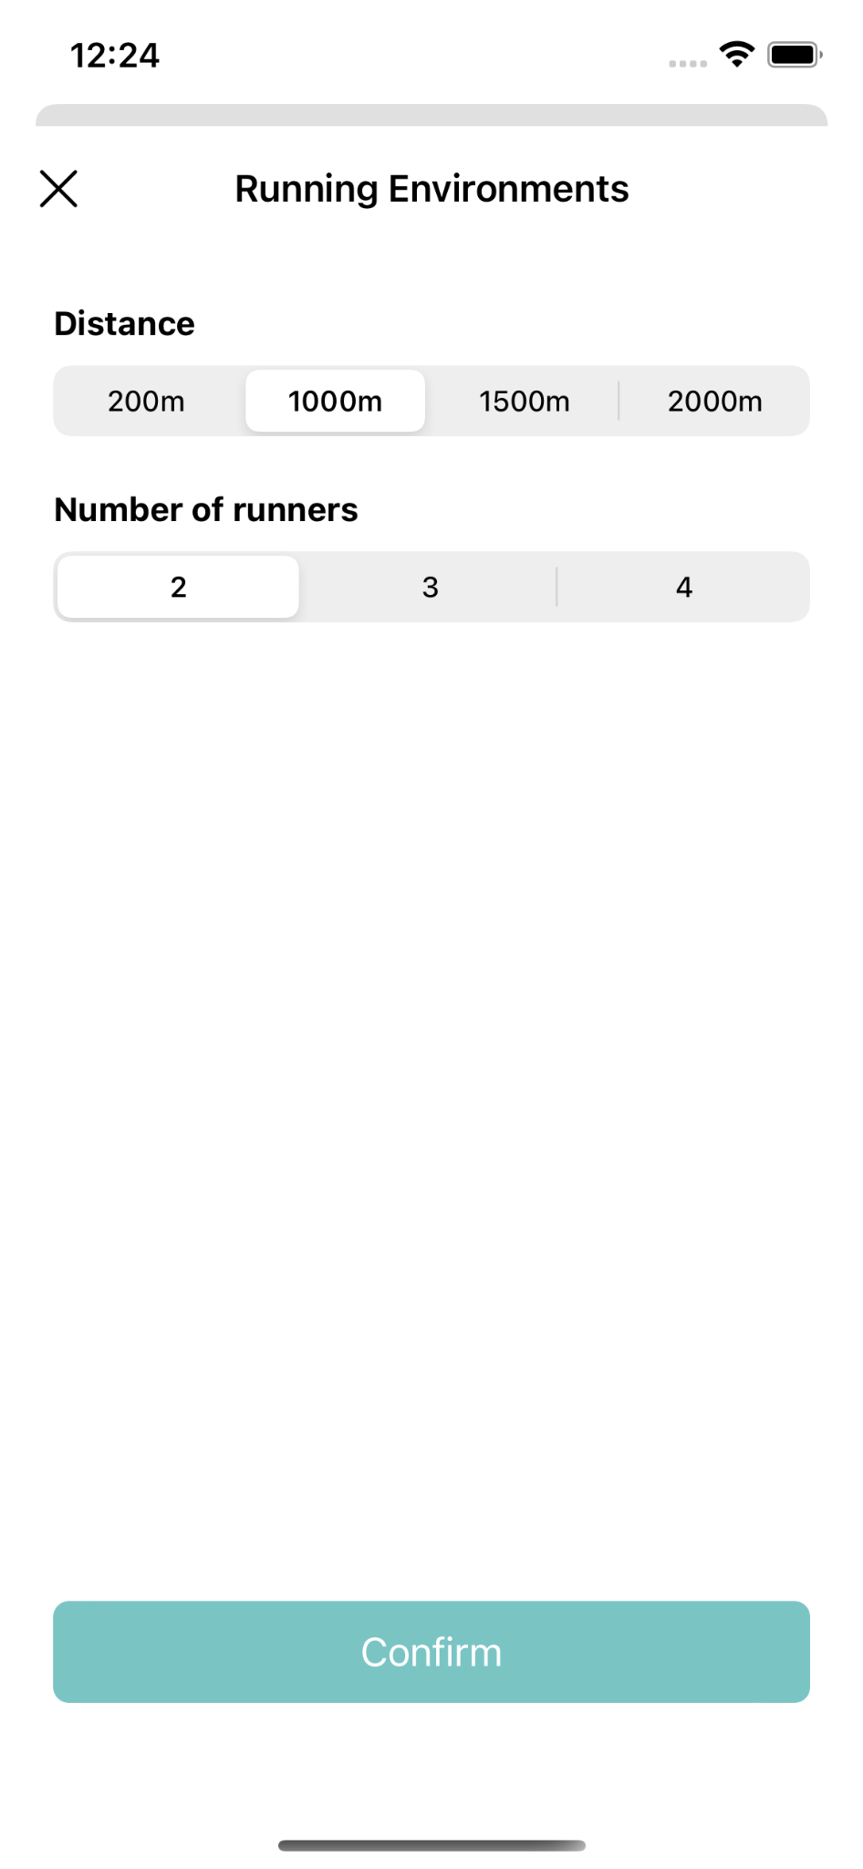
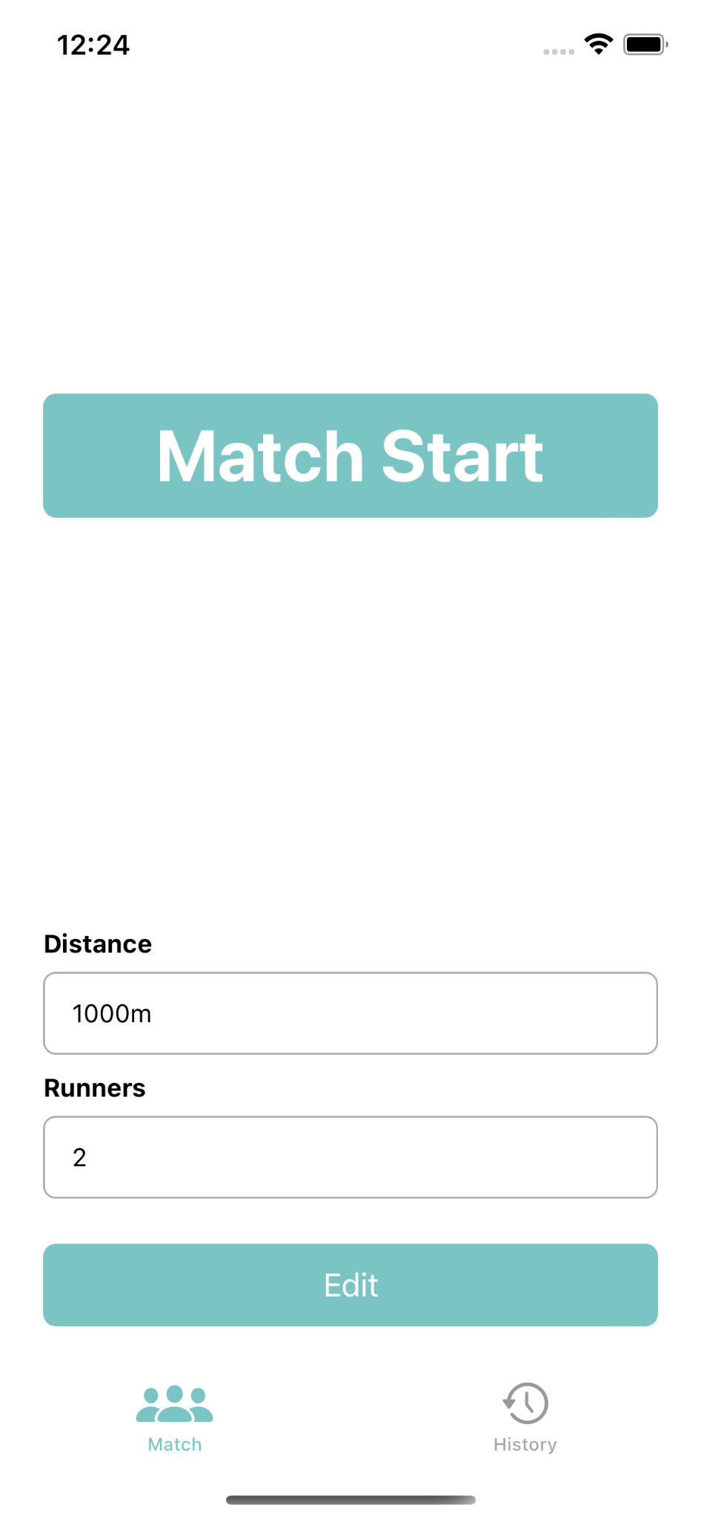
#3
UI / UX
Main
Match environment
Match start
Match Information polling with http request (interval 1)
Notes:
다음으로는 메인페이지입니다.
유저는 메인페이지에서 원하는 매치의 거리와 참가하는 플레이어의 숫자를 직접 설정할수있으며, 설정한 옵션에 따라 매치 찾기를 시작할수 있습니다.
매치 찾기를 시작한후 클라이언트는 매칭됬는지 확인하기 위하여 polling 방법으로 서버에 request를 보냅니다.

Slide 13
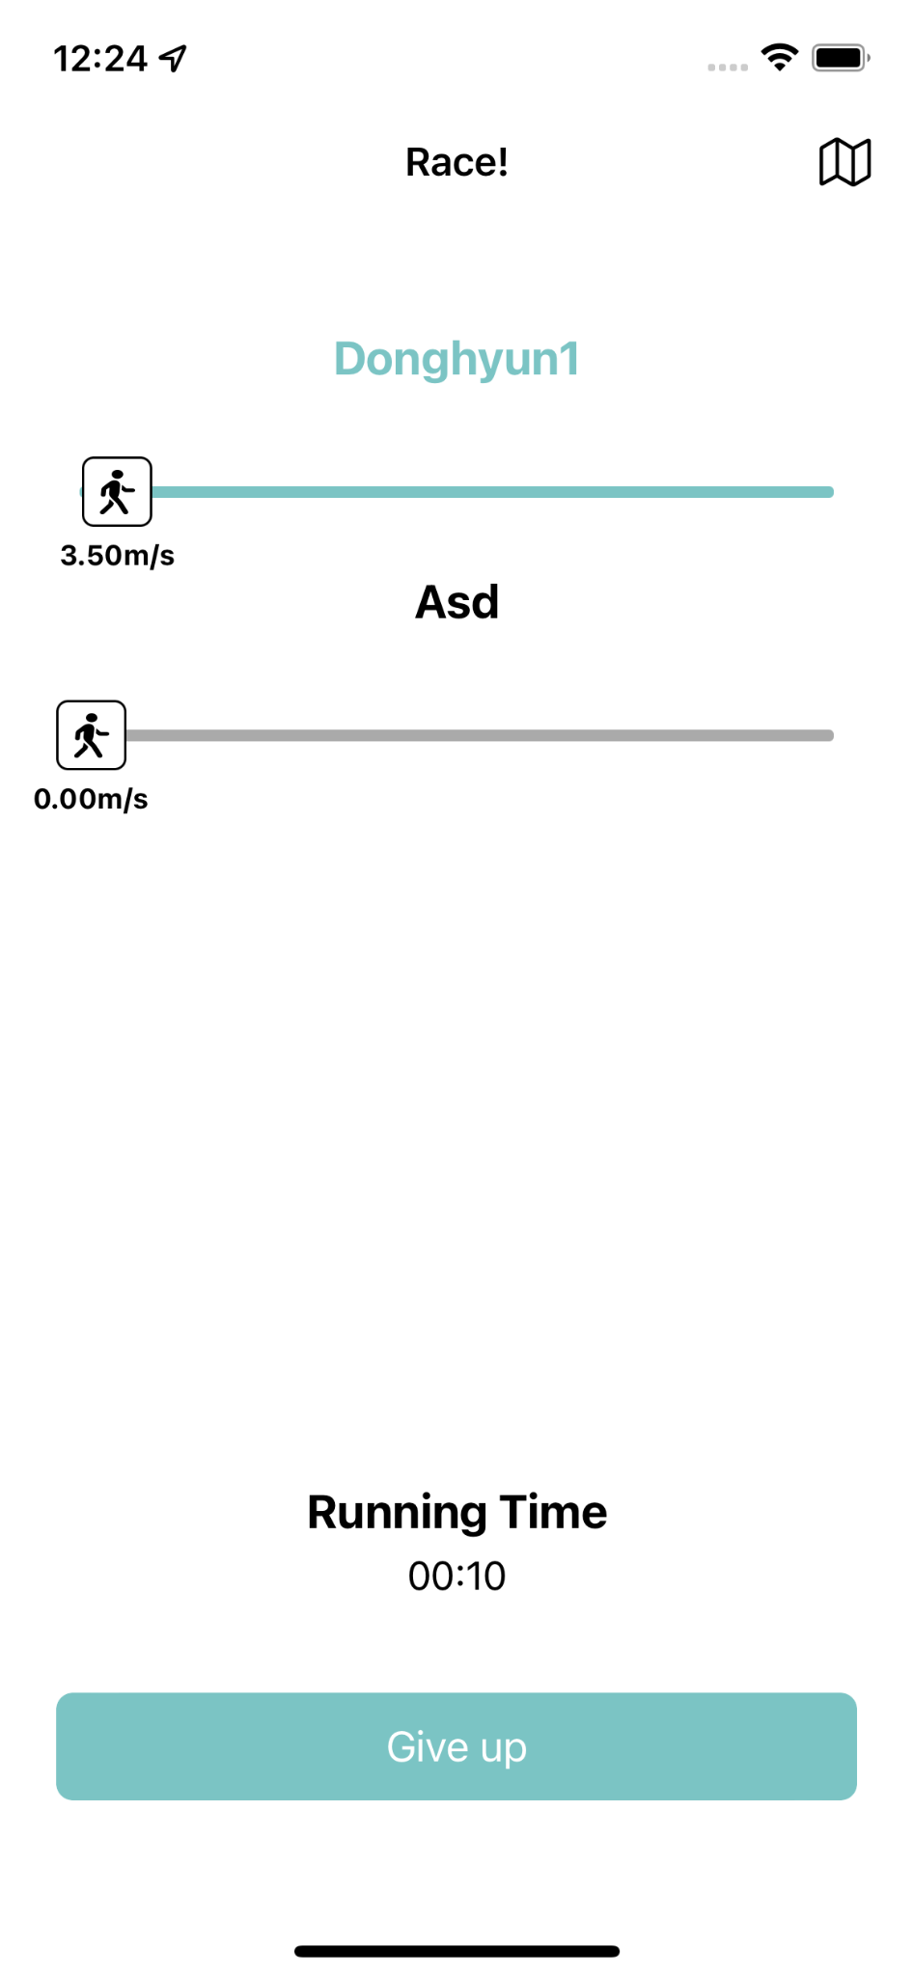
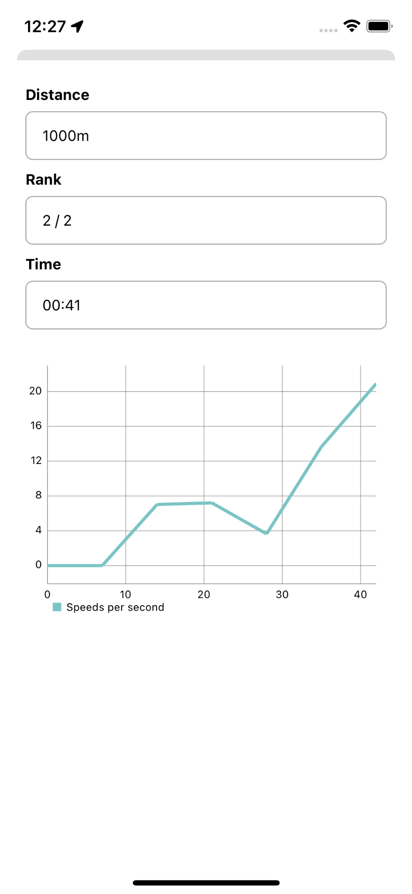
#3
UI / UX
Match
Match with others
Time, speed, distance with Core Location
Match result
Notes:
매칭이 되면 매치 페이지로 넘어가게 됩니다.
매치 페이지에서는 실시간으로 현재 플레이어 및 다른 플레이어의 속도 및 이동거리를 확인할수 있으며,
매치가 끝나게 되면 result 페이지로 넘어가게 됩니다. 보시는 바와 같이 result 페이지에서 유저는 등수와 게임 시간을 확인할수 잇으며, 시간에 따른 속도변화를 그래프로 확인할수 있습니다.

Slide 14
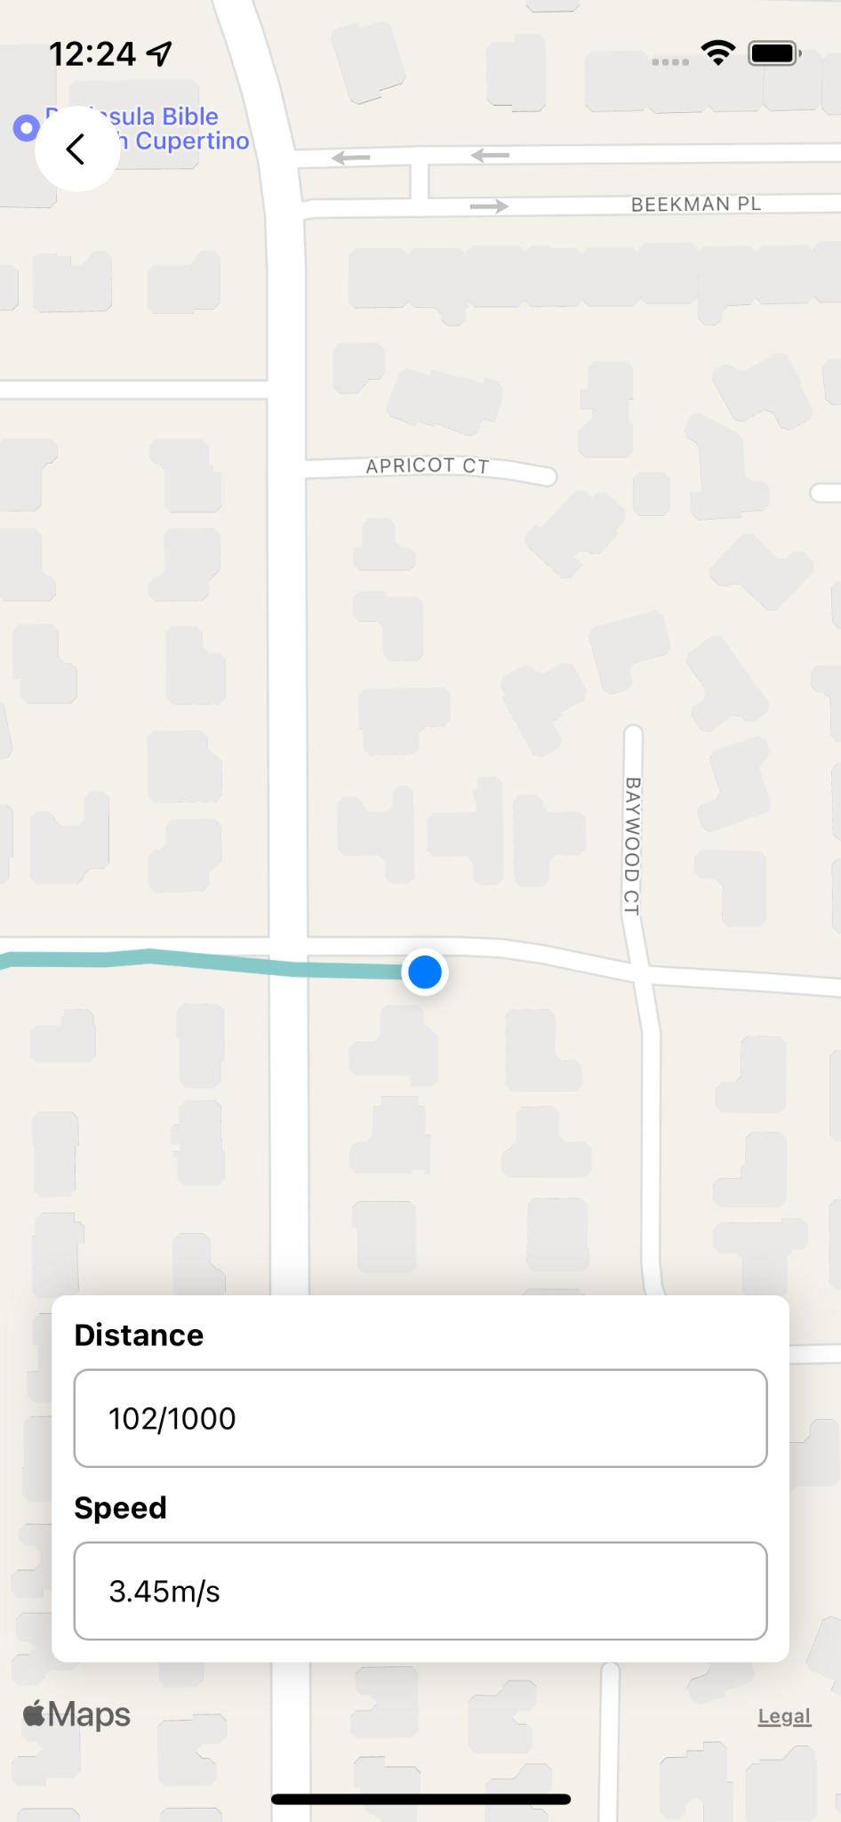
#3
UI / UX
Map
Show route with MapKit
Speed, distance with Core Location
Notes:
그리고 매치페이지에서 오른쪽 위의 지도버튼을 클릭하면 맵 페이지로 넘어갈수 있습니다.
맵 페이지에서는 유저가 실시간으로 움직인 경로를 표시해주어 유저가 이동거리를 직관적으로 확인할 수 있습니다.

Slide 15
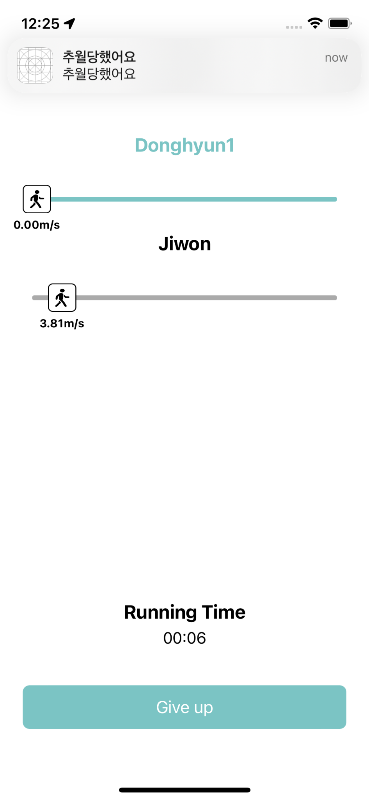
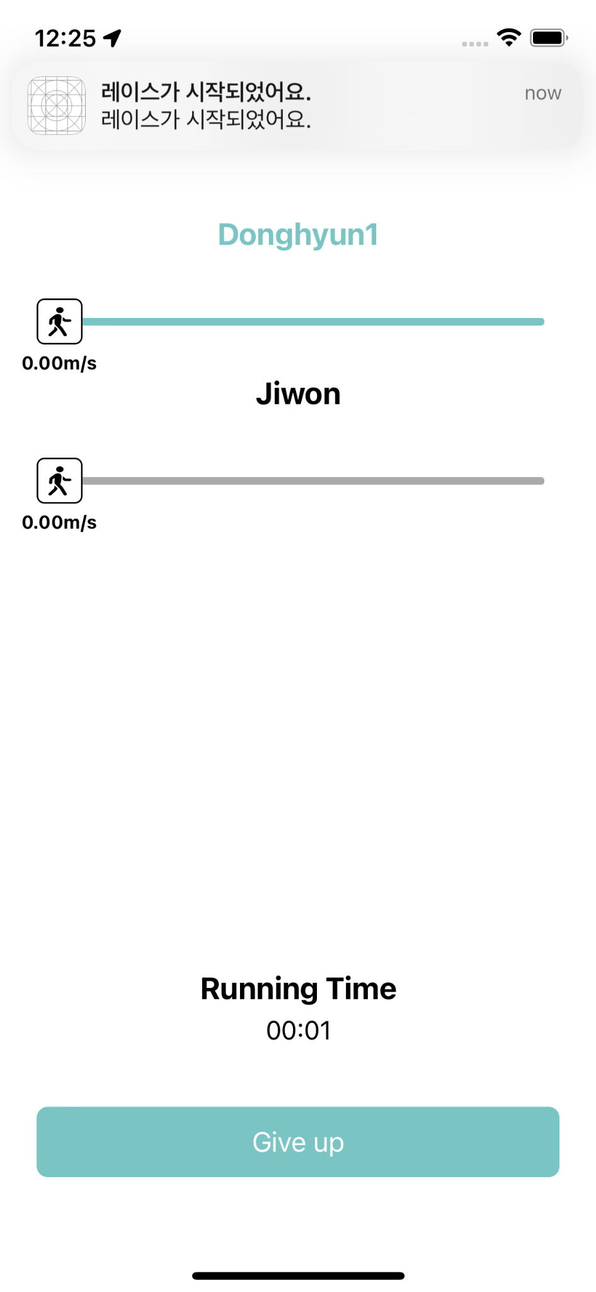
#3
UI / UX
Notification
Match event notification
Sound, haptic, badge
Notes:
보통 달리기를 할때 스마트폰을 계속 바라보면서 뛰지 않습니다.
그래서 저희 어플리케이션은 푸시알람과 목소리로 현재 진행상황에 대해 실시간으로 알려줍니다.
여기 두 이미지처럼 유저가 추월을 당했다든가 레이스가 시작하는 등 특이상황때 즉각적인 알람을 통해 유저에게 상황을 전달합니다.

Slide 16
#3
UI / UX
Start
Finish
Left 100m
Left 50m
Speed up
Speed down
Overtaken
Overtaking
Notes:
그래서 어떤 상황에서 알람을 발생시키는지 간략하게 설명하겠습니다.

Slide 17
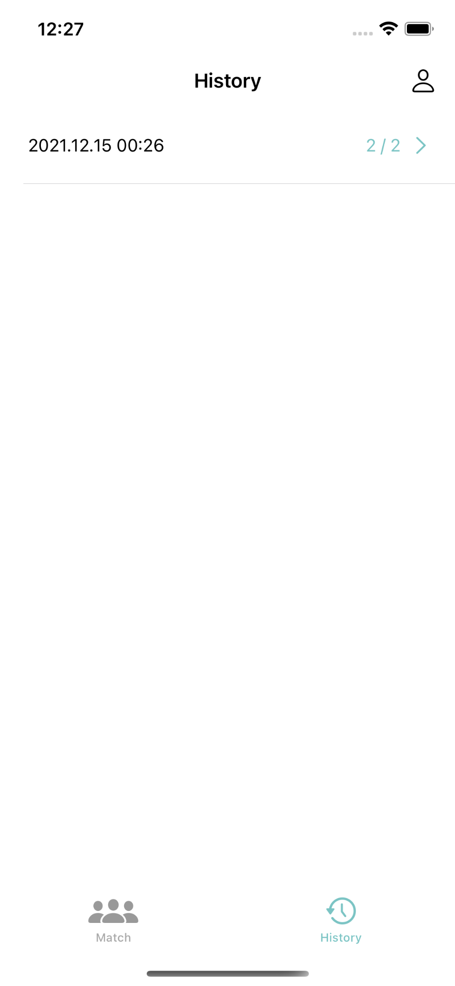
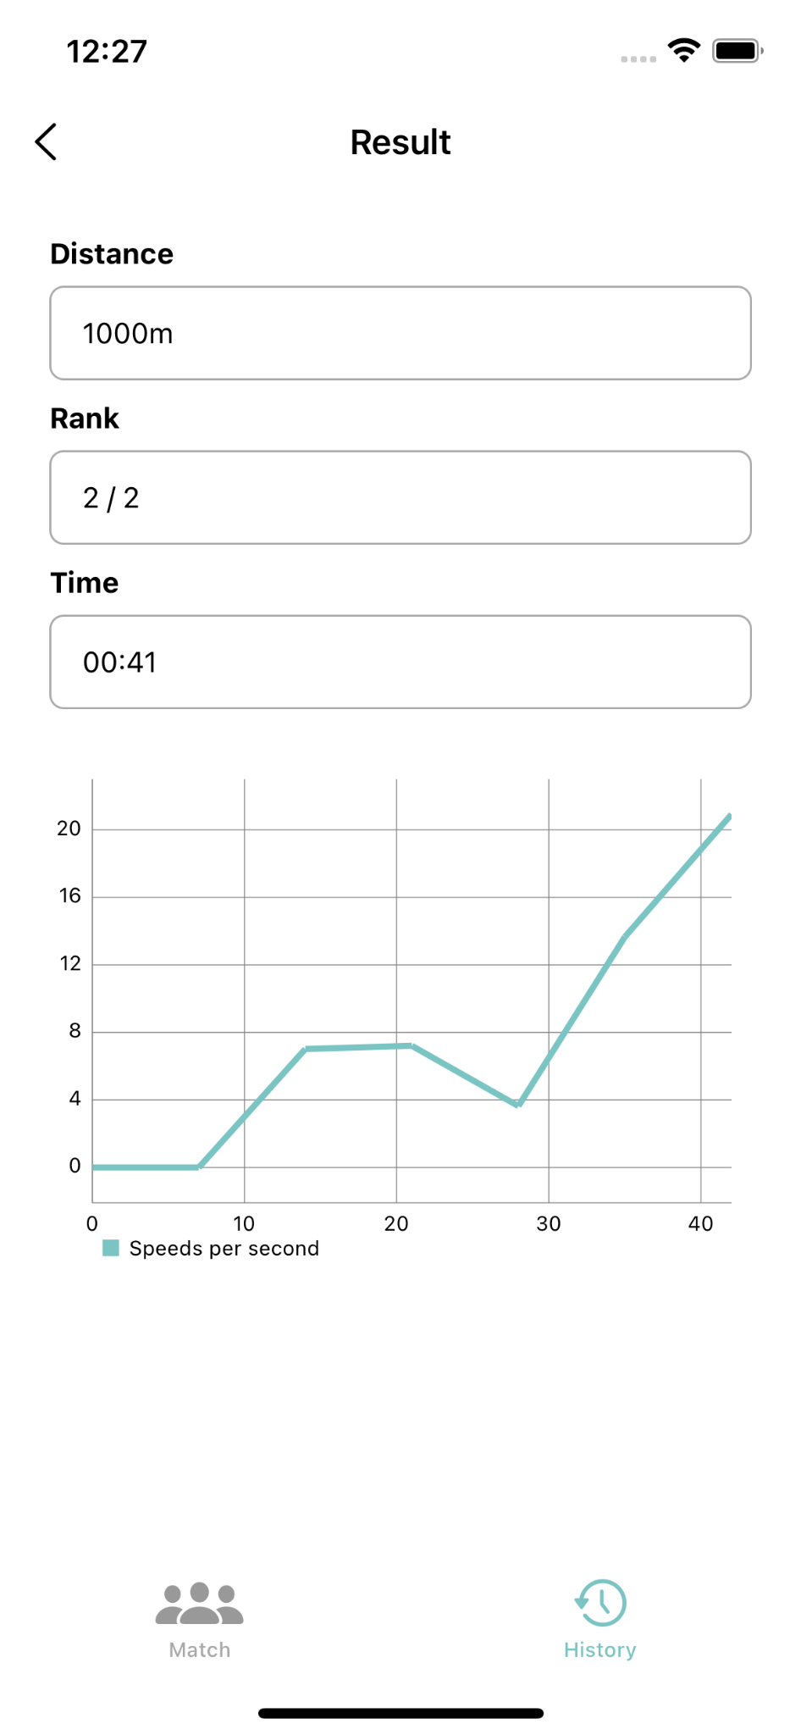
#3
UI / UX
History
List
Detail
Notes:
마지막으로 히스토리 페이지입니다.
만약에 유저가 나중에 과거 매치에 대한 기록을 보고 싶다면 히스토리 페이지에서 확인할수 있습니다.
과거 매치 기록들을 리스트로 나열을하여 보여주고 만약 특정 기록을 터치하면 result 페이지를 다시 볼수있습니다.
다음장부터는 다음 발표자가 이어서 발표하도록 하겠습니다.

Slide 18
#3
Challenges & Solutions
Expected challenges
Matching users with real time data
Implementing matching algorithm
Getting current location & running route with map
Measure Distance without advance information
Frontend-Backend connection using polling
Vibrate & sound alarm when event occured
Representing accurate result & history
Notes:
이번 과제를 수행하면서 겪었던 챌린지들과 솔루션에 대해 말씀드리겠습니다.
보시는 것 처럼 크게 7가지가 있었습니다.

Slide 19
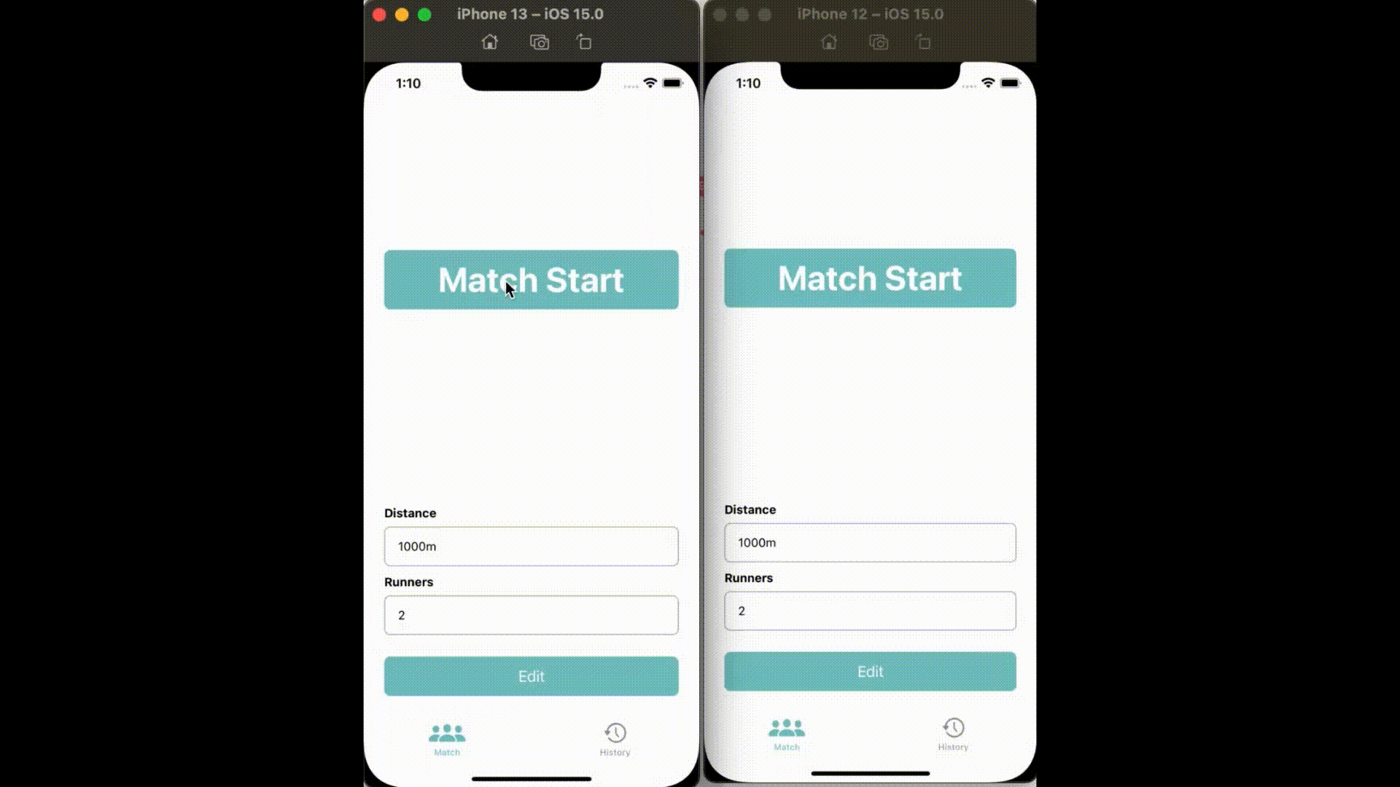
#3
Challenges & Solutions
Matching users with real time data
Real-time matching & queueing
In the server, the consumer can match the queue in
real time while continuously monitoring the queue.
So, in many cases, the test result
did not result in a matching delay of 2s or more.
Notes:
첫번째로, 실시간으로 유저와 매칭시켜주는 부분에 대한 것입니다.
먼저, 실시간으로 매칭이 되고, 실시간으로 동시에 뛰어야 하기 때문에, 서버시간 sync를 맞추어 동시에 뛸 수 있도록 구현하였습니다.
서버에서는 consumer가 match를 누르면 queue에 들어갈 수 있도록 하였고, queue를 계속 모니터링 하면서 실시간으로 매칭이 되도록 하였습니다.
이러한 구현방식으로, 최대 매칭 딜레이는 2초 이내가 되는 결과를 얻을 수 있었습니다.

Slide 20
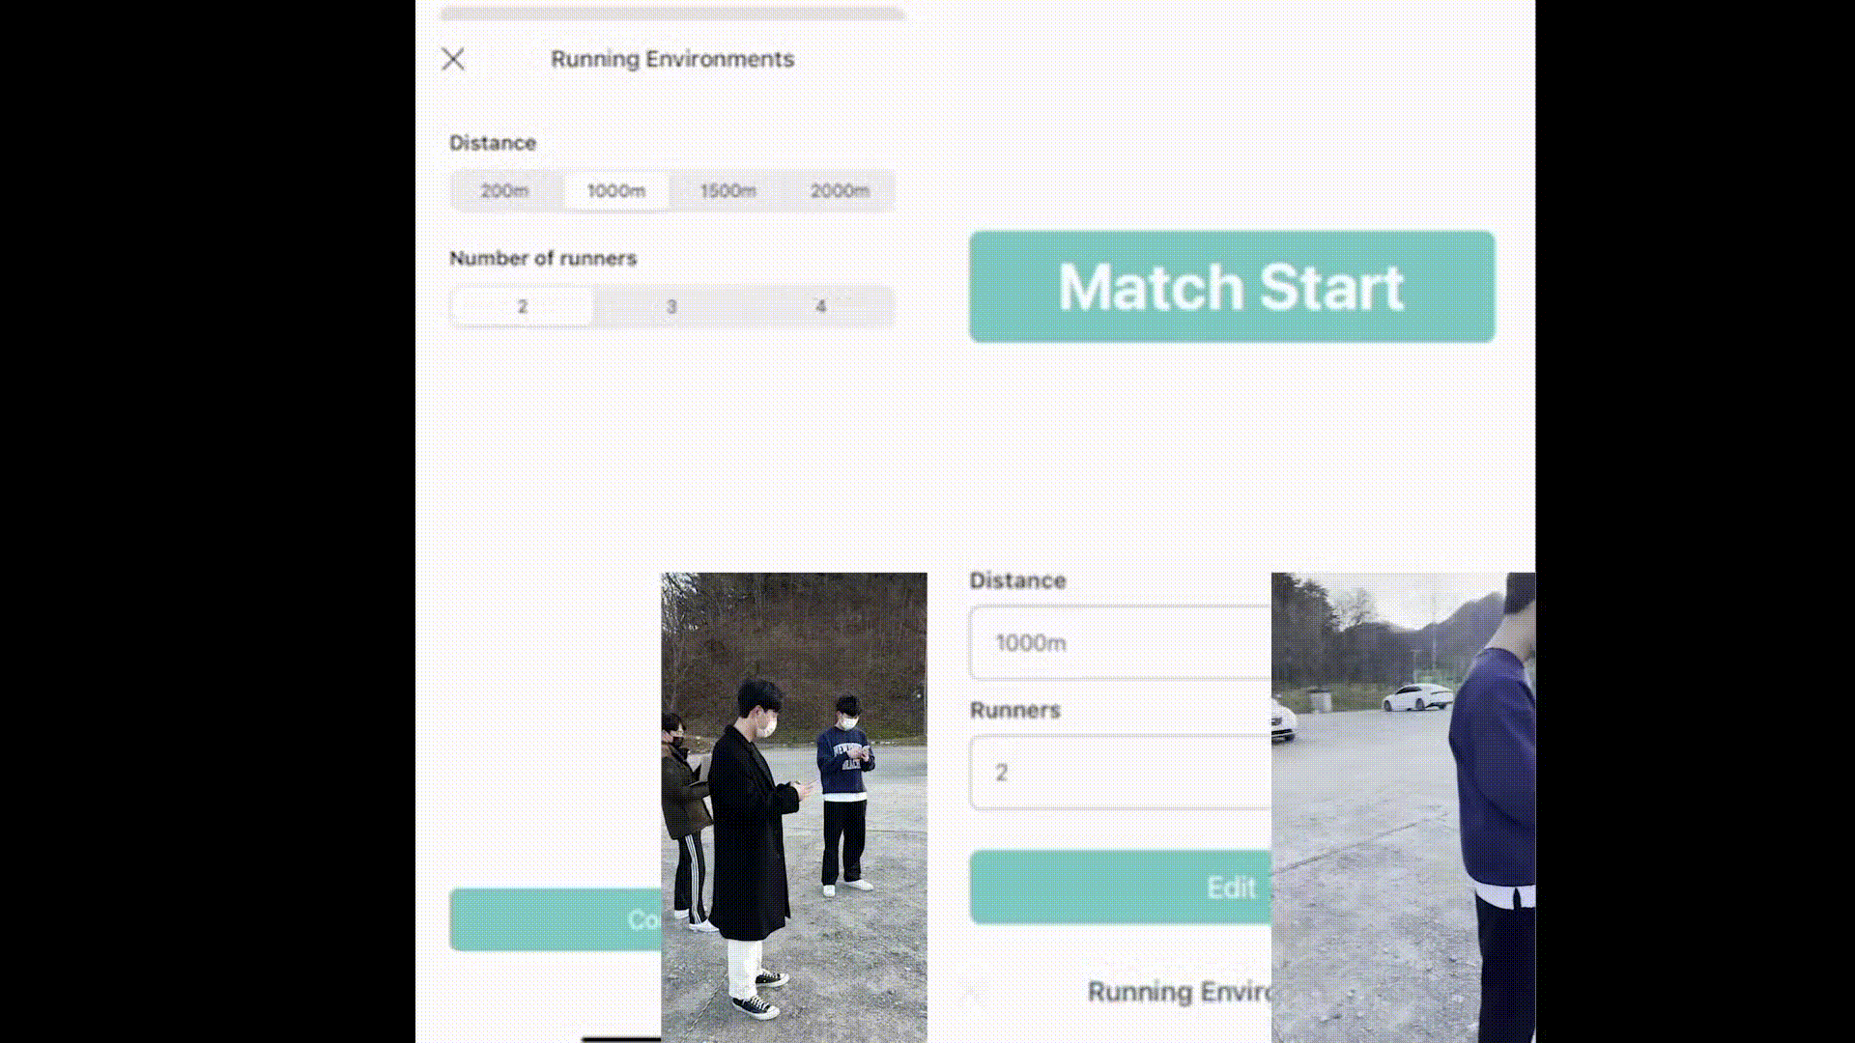
#3
Challenges & Solutions
Implementing matching algorithm (options)
Real-time matching algorithm
Operating with selected settings
User can select running distance, running mates.
Considering preference of users!
Expand and matches the queue according to
desired settings.
Notes:
두번째로 matching algorithm구현입니다.
저희는 명수와 거리를 토대로 매칭을 시켜줍니다. 이는 최대한 유저가 원하는 상황에서 달릴 수 있도록 하기 위함입니다.
이를 토대로, queue에 매칭을 원하는 사람들을 삽입하여, 매칭이 이루어지도록 구현하였습니다.
또한, 거리 외에도 유저 레이팅 등 다양한 조건들이 추가되었을 때 확장성 있게 큐 Range 를 넓힐 수 있게끔 구조를 설계하였습니다.

Slide 21
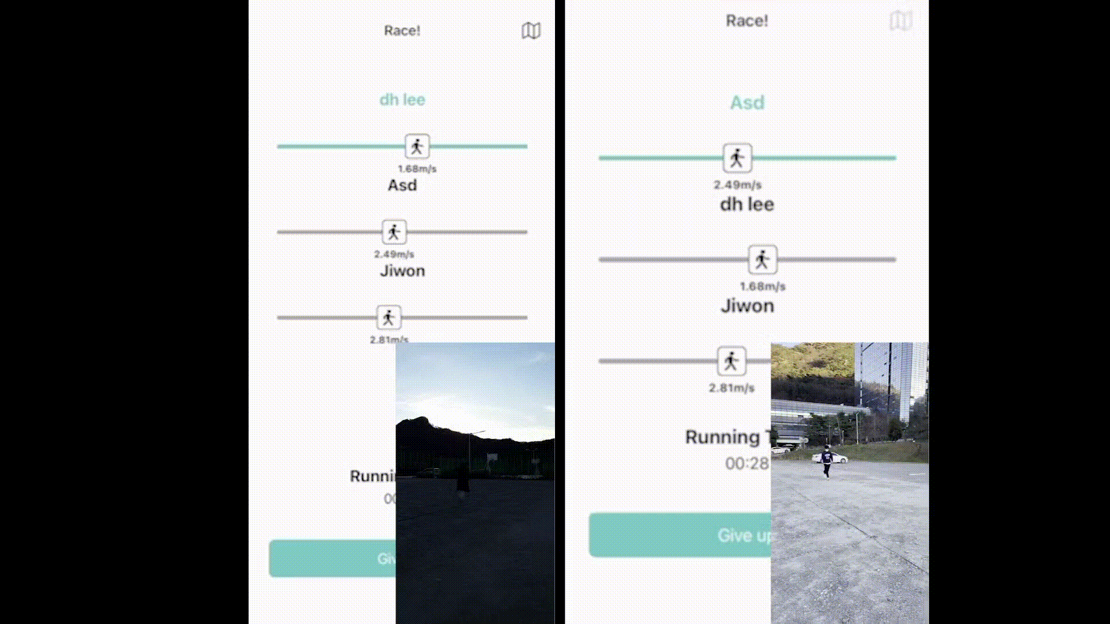
#3
Challenges & Solutions
Getting current location & running route with map
Real time accurate running information
High accuracy on straight road
However, the moving distance accuracy is
slightly lowered on curved road.
Notes:
현재 위치와 경로에 관한 문제들은, swift의 프레임워크와 내장 api들을 사용하여 구현하였습니다.
현재 위치는 swift의 mkmapview, 경로 표시는 mkpolyline을 이용하였고, GPS는 corelocation 을 사용하였습니다.
저희의 구현상 가장 최근의 위치와 현재 위치의 직선거리로 최종 거리를 합산하기 때문에, 직선 도로에서 가장 정확한 거리계산이 이루어졌습니다.
이러한 거리계산 방식으로 인해, 구부러진 도로에서는 정확하지 못한 거리계산이 되기도 하였습니다.

Slide 22
#3
Challenges & Solutions
Frontend-Backend connection using polling
It tracks the location and running information
of other users and provides real-time analysis
information.
It communicates through sockets at regular intervals
using polling API.
Notes:
frontend-backend connection은 저희의 application의 특성을 생각해볼 때, socket을 사용한 일정 시간마다의 polling이 가장 적합하다고 생각하여 이를 채택했습니다.
이는 유저의 위치와 running information을 실시간으로 추적할 때 유용합니다.

Slide 23
#3
Challenges & Solutions
Vibrate & sound alarm when overtaken
Provide analysis running information through
many predefined categories.
Using GPS, Accelerometer sensor
Vibrate & Sound push alarms
Start
Finish
Left 100m
Left 50m
Speed up
Speed down
Overtaken
Overtaking
Notes:
저희는 센서와 사람의 상호작용을 위해 alarm을 최대한 사용하려 노력하였습니다. 이는 gps센서를 통해 얻어진 정보들을 토대로 유저에게 필요할 만한 이벤트가 있을 때, 알람을 주는 형식으로 하였습니다.
저희는 많은 predefined된 알람을 설정하였는데,
현재 구현된 alarm은 8가지가 있습니다.
start는 유저가 달리기를 시작하도록 하기 위해서, 매칭이 이루어진 후 running view에서 푸쉬 알림을 주도록 설정하였고,
finish는 유저가 달리기를 마쳤을 때, 이를 인지할 수 있도록 하기 위해 설정하였습니다.
left 50, 100은 유저의 남은 거리가 50, 100m 일 때 푸쉬 알람을 설정하였습니다.
speed up, down은 유저의 평균 속력을 계산하여, 유저가 자신의 페이스를 잃지 않도록 하기 위해 평균속력보다 현저히 느리거나, 빠를 때 알람을 받을 수 있도록 하였습니다.
overtaken, overtaking은 상대를 추월하거나 추월당했을 때 알람을 설정하여, 다른 유저와의 상호작용을 달리는 사람이 인지하게 하고, 매칭에서 오는 재미를 위해 구현해 놓았습니다.
현재는 이러한 알람들이 있지만, 추후 좋은 아이디어가 생기면 추가해 나갈 생각입니다.

Slide 24
#3
Challenges & Solutions
Representing accurate result & history
Result consists of rank, mean speed and graph.
History preserves previous running records.
User can see intuitive result & history,
so they can improve their running experiences!
Notes:
정확한 result와 history를 위해서, backend에 유저 관련 정보들과 이에 관련된 처리를 일임하고, frontend에서는 view에 그리며 유저가 더 정확한 정보를 얻을 수 있도록 하였습니다.
result는 등수와 평균속도, 경과시간에 따른 속도를 얻을 수 볼 수 있도록 하였습니다.
저희는 최대한 유저에게 직관적인 mvp를 만들려 노력하였고, 이후 유저 피드백에 따라 개선할 수 있다면 개선해갈 예정입니다.
또한, 이 ui/ux를 통해 유저는 이후 달리기에서 부족했던 점들을 고쳐나갈 수 있을 것이라 기대하고 있습니다.

Slide 25
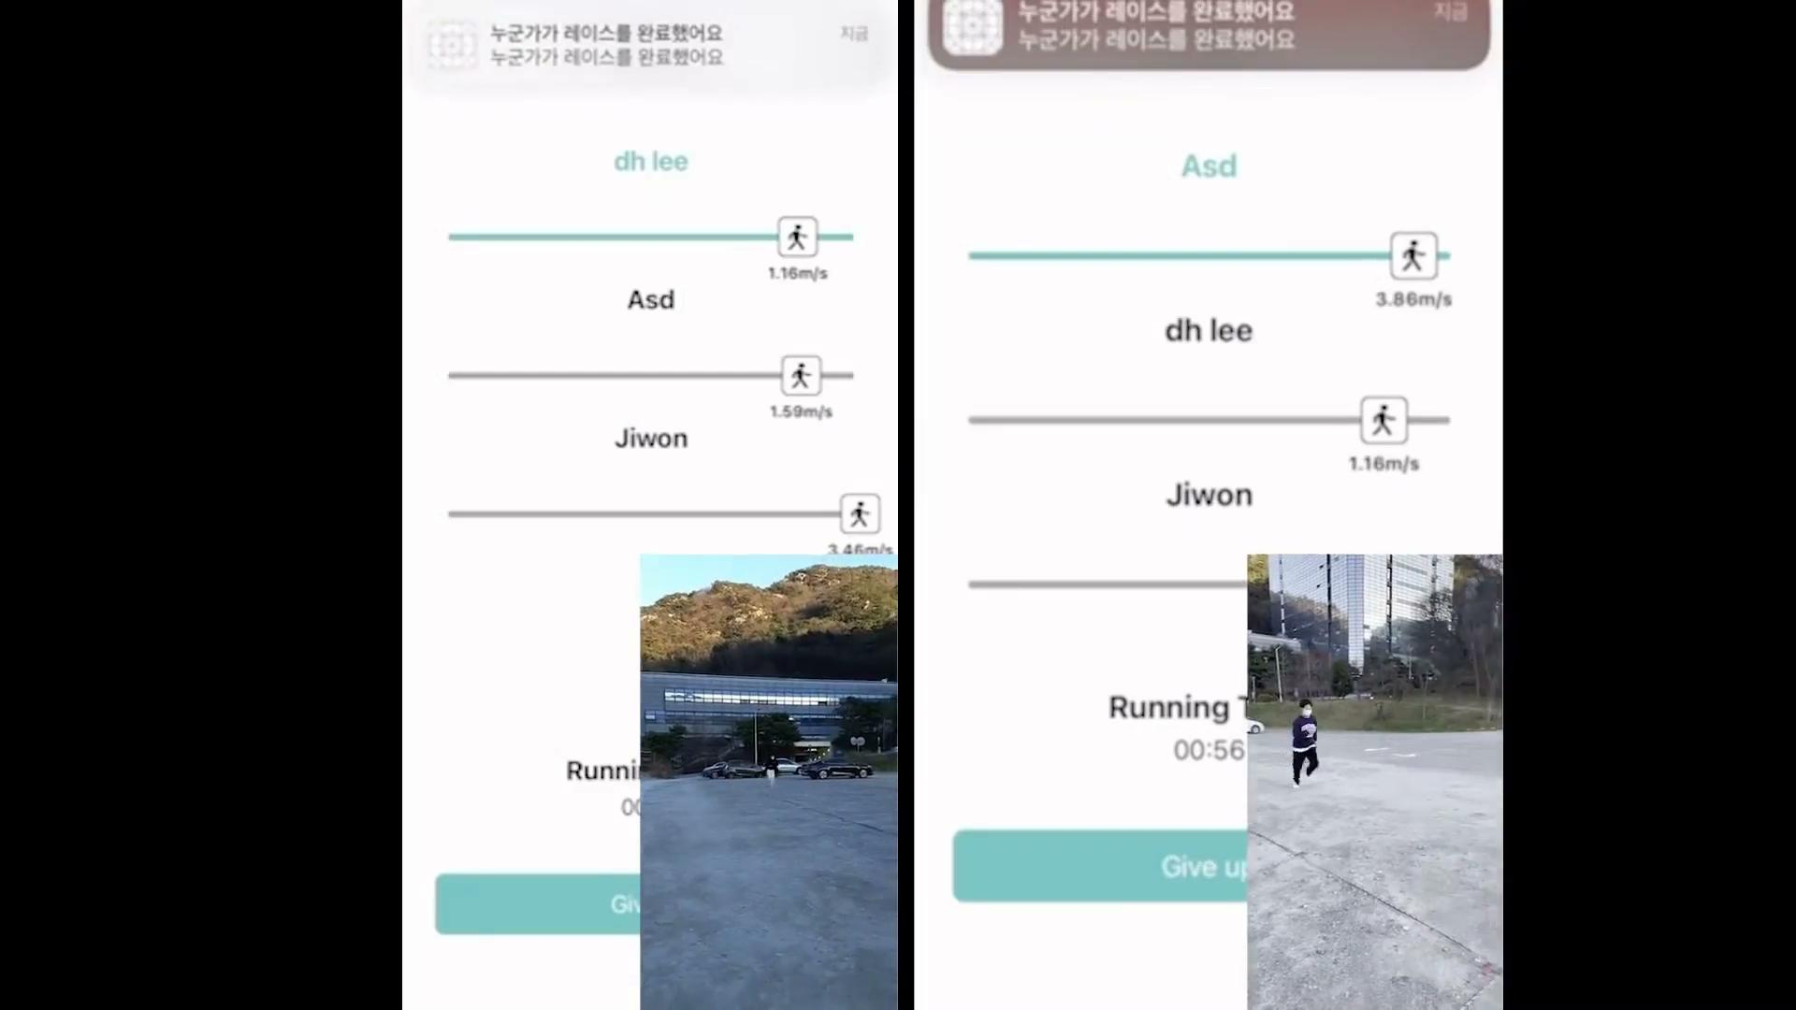
#4
Demo
Notes:
저희의 데모 영상입니다.
데모는 두명의 실제 runner 와 나머지 한명의 runner는 xcode simulator의 city run 기능을 활용한 위치 업데이트를 사용하는 가상의 유저입니다.
보이시는 asd, dh lee유저가 실제 유저이고, jiwon은 가상의 유저입니다.
저희는 실제로 302동 앞의 주차장에서 뛰었고, 적절한 알람과 이후 결과를 얻을 수 있었습니다.
history를 통해 이전에 뛰었던 기록들도 잘 저장되는 것을 확인하였습니다.

Slide 26
#5
Conclusion
We have built an application anyone can easily find a running mate and run.
Real-time data verification up to 1 second
No need to select route, automatically calculated distance
Notify events with os notification, sound, haptic
Running history containing distance, speed, speed per seconds, visiualizing with graph
Notes:
저희 프로젝트의 결론입니다.
저희는 누구나 러닝메이트를 쉽게 찾을 수 있게 하자는 목표를 가지고 어플리케이션을 만들었습니다.
백엔드 테스트를 통해 매칭 알고리즘의 안정성을 검증하였고,
다른 유저와의 러닝 정보를 공유할 수 있도록 함으로써, 실시간 러닝이 이루어지고 있다는 느낌을 최대한 주려 하였습니다.
또한, 여러 푸쉬 알림을 추가함으로써, gps 센서정보를 토대로 페이스 조절을 수월하게 할 수 있도록 도우려 하였고,
이후 해당 매치의 분석을 통해 유저가 이후의 분석 및 피드백이 가능하도록 하였습니다.

Slide 27
#5
Evaluation
Resource consumption per session (measured by xcode instruments)
0~1% memory usage (85.7MB)
0~16% CPU
Disk Reading (74.3MB)
Client-Server connection optimization
Since we handle real-time connections with polling, there are many requests.
However, by processing a lot of data such as push alarms and other player information through one polling, the overall performance does not fall behind.
Calculations possible on the client, do not go through the server, reduce the network.
Notes:
저희 어플리케이션의 성능에 관해 말씀드리겠습니다.
먼저 스마트폰에서의 리소스 사용량입니다.
세션마다 리소스는
0~1% 메모리를 사용하였고,
0~16% 의 cpu resource를 사용하였습니다.
disk에서의 리딩은 74.3mb를 사용함을 확인하였습니다.
client-server connection optimization 에 관해 말씀드리겠습니다.
저희는 실시간 매칭 및 러닝이 주된 기능이기 때문에, 서버에서 감당해야 할 request량이 많을 것으로 예상하였습니다.
하지만, push alarm과 유저 관련 정보를 하나의 polling을 통해 처리함으로써, 서버에서 감당해야 할 request를 줄여주었고, 적절한 성능을 유지할 수 있도록 하였습니다.
또한, 간단한 거리계산 및 다른 단순 계산작업들은 client측에서도 가능하기 때문에, 서버에 request를 보내지 않음으로써, 서버 부하를 줄였습니다.

Slide 28

#6
Project Schedule
 | MileStone 2 |  |  |  |  | MileStone 3
WEEK | 2 | 4 | 6 | 8 | 10 | 12 | 14 | 16
Project Design (plan, tech stack, ui/ux)
User / Authentication API
Login / Main Page
User Matching API
User Matching / In-Race Page
MVP Prototypes
Full-featured App (improve ui/ux, matching)
Testing and Review
Notes:
저희 프로젝트의 타임라인입니다.
저희가 해결해야 할 과제는 모두 해결한 상태입니다.

Slide 29
#6
Role and Contributor
 |  | What did
FrontEnd(iOS) | 이동현 | Architecture, base structure design Backend connection In-Match UI/UX, pre-match / in-match polling Location data handling
 | 이지원 | Main UI/UX History UI/UX Login UI/UX Event notification
Backend | 서성호 | oAuth API (using jwt token) Match API (using MQ and RDS) Polling API Dockerizing and Deploy
 | 이다운 | User API Polling API History API Local DB Test
Notes:
저희가 맡은 역할입니다.
프론트엔드와 백엔드로 나누어 작업하였습니다.

Slide 30
감사합니다!
2016-10454 이지원
2016-18221 이동현
2016-19985 서성호
2016-13919 이다운
PPT template copyright Saebyeol Yu. Saebyeol’s PPT
Notes:
이상으로 pacemaker 조 발표를 모두 마치겠습니다. 들어주셔서 감사합니다.
지금까지 해결한 작업들과 앞으로 해결해야 될 부분들을 소개하겠습니다.
먼저 프론트 영역의 아키텍처를 어떻게 하면 깔끔하게 가져갈까 고민하였는데,
이 부분은 앞서 말씀드린 RxSwift 를 이용한 MVVM 아키텍처를 사용하여 해결하였습니다.
또한, User Auth 부분을 어떻게 관리할지에 대해선 JWT 기반 Auth 관리와 Spring Security 를 활용하여 해결하였습니다.
마지막으로 개발환경이 일치하지 않는 상황에서 편하게 어플리케이션을 실행시켜 테스트를 할 수 있게끔 하기 위해 어플리케이션을 도커라이징하여 환경 및 라이브러리에 제약받고, 경량화된 어플리케이션을 컨테이너 위에서 구동 가능하도록 하였습니다.
다음으로 앞으로 구현 및 탐색해야할 부분들로는
먼저, 실시간 매칭 큐 시스템이 여러 스레드에서 접근할 때, 안정적으로 매칭이 이루어질 수 있도록 구현되어야 합니다.
프론트, 백엔드 간 Polling 을 위한 API 를 안정성있게끔 (Retry 정책 등) 구현할 예정입니다.

